Slide 1

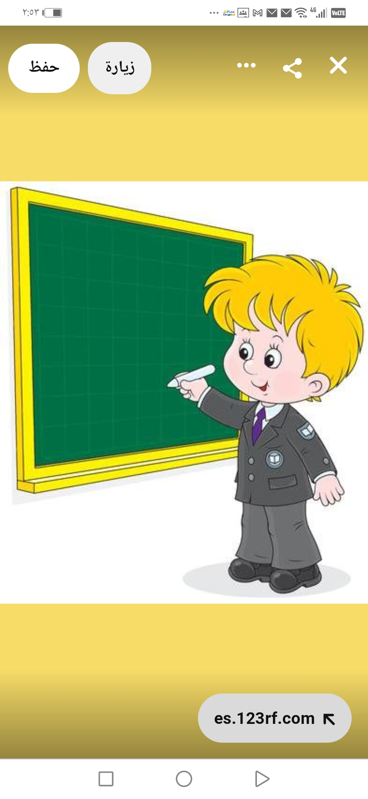
قياسات
الــــــزَّوايا
إعداد الأستاذة / فائزة آل سنان
بمدرسة عائشة بنت عبدالله الراسبية (5-7)/محافظة مسقط

Slide 2

أستطيــــــــــــع أن أطبق فهــــــــــــــــــــــــــــــــــــــــــــــــــــــمي
لمجموع الزوايا حول نقطة وعلى خــــــــــــــــــــــــط مستقيم وفي مثـــــــــــــــــــــــــــــــــــــــــلث
أنا أستطيــــــــــــــــــــــــــــع
1
أستطيع أن وضح مجموع زوايا أي شكــــل رباعي الأضلاع يساوي 360
2
5
أستطيع أن أحســـــــــــــــــــــــــــــــــــــب الزوايا
الناقصـــة في رباعي الأضــــــــــــــــــــــــــــــــــــــــــــــــلاع
3

Slide 3

مفردات الدرس
الزوايا حول نقطة الزوايا على خط مستقيم
زوايا المثـــــــــــــــــــــــــــــــلث رباعـــــــــــــــــــــي الأضـــــــــــــــــــــــــــــــــــــلاع

Slide 4
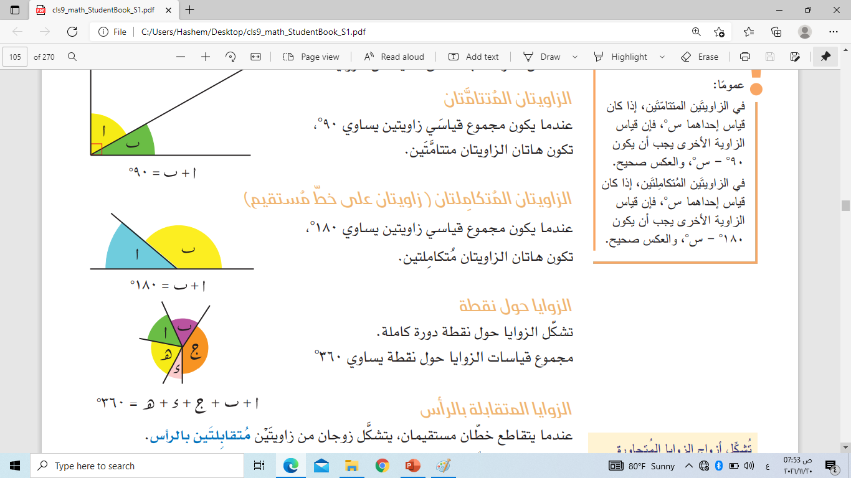
حقائــــــــــــــــــــــــــــــــــــــــق مُهمَّـــــــــــــــــــــــــــــــــــــة
مجموع قياسات الزَّوايا المرسومة على خط مستقيم يساوي 180
o

Slide 5
حقائــــــــــــــــــــــــــــــــــــــــق مُهمَّـــــــــــــــــــــــــــــــــــــة
مجموع قياسات الزَّوايا المرسومة حول نقطة يساوي 360
o

Slide 6
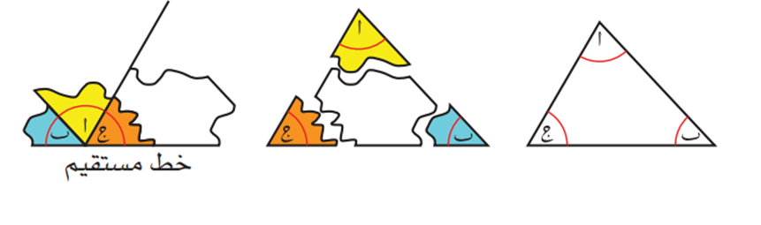
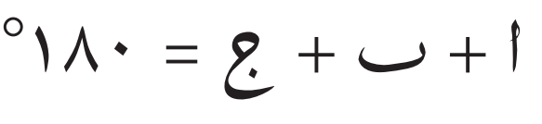
حقائــــــــــــــــــــــــــــــــــــــــق مُهمَّـــــــــــــــــــــــــــــــــــــة
مجموع قياسات زوايا المثلث
=180
o

Slide 7

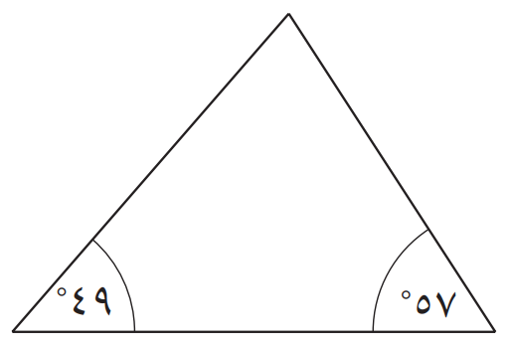
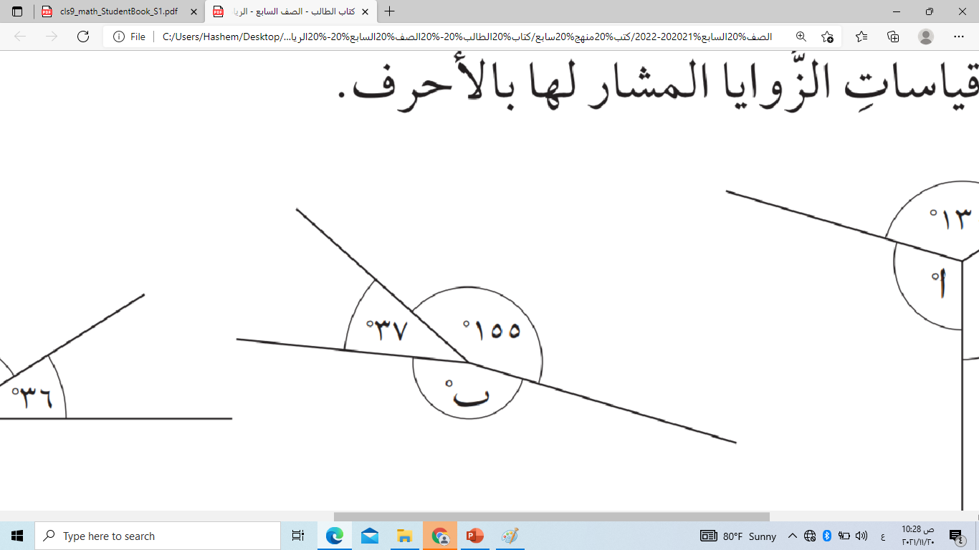
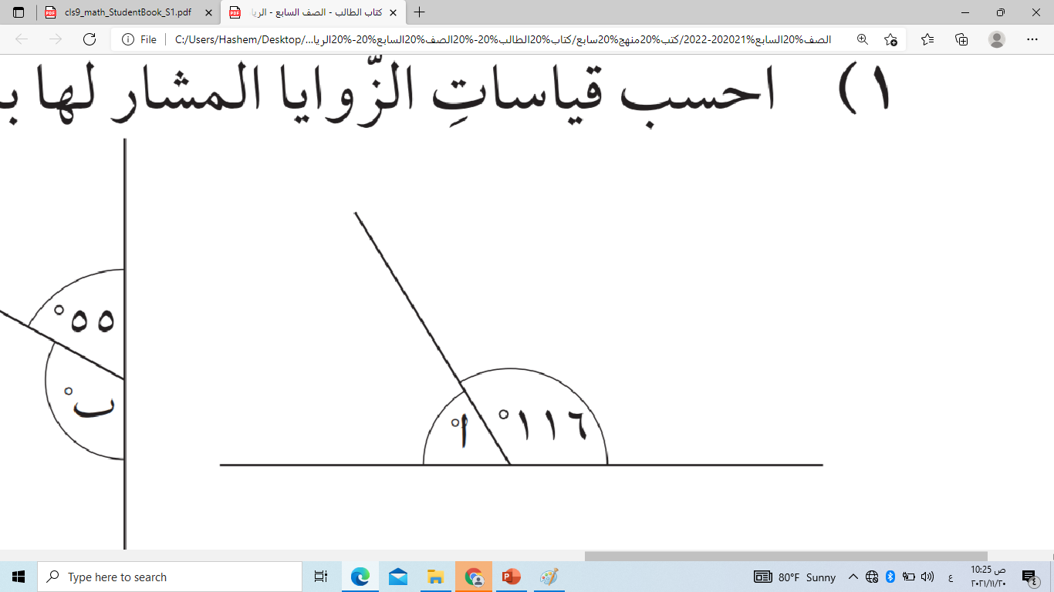
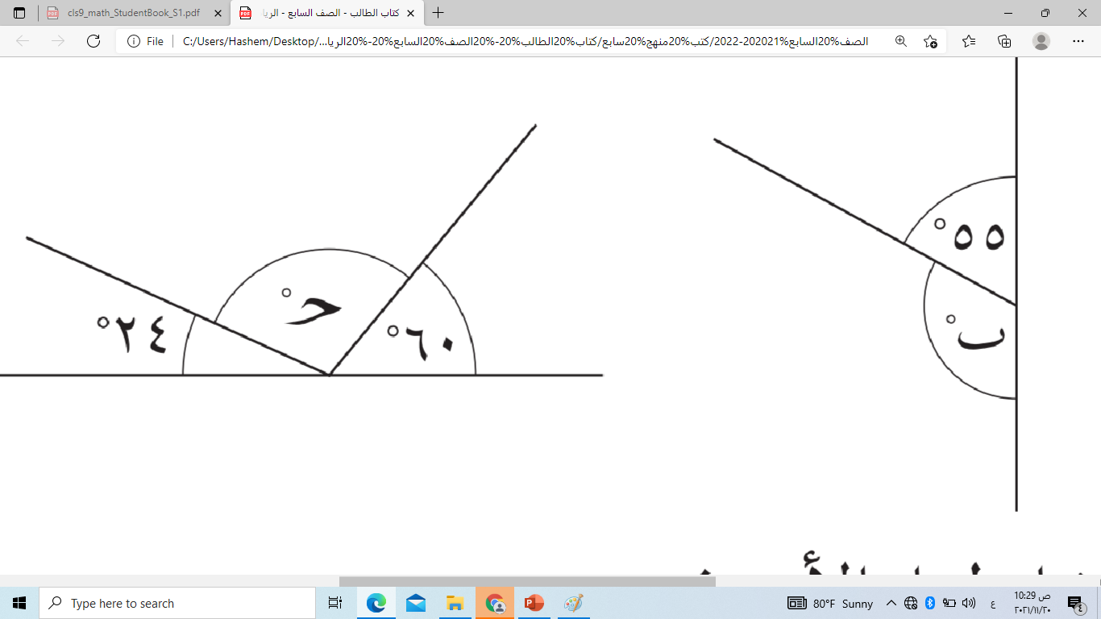
مثال (1)
احسب قياساتِ الزَّوايا المُشار لها بالرموز فيما يلي :
ج
ب
أ

Slide 8
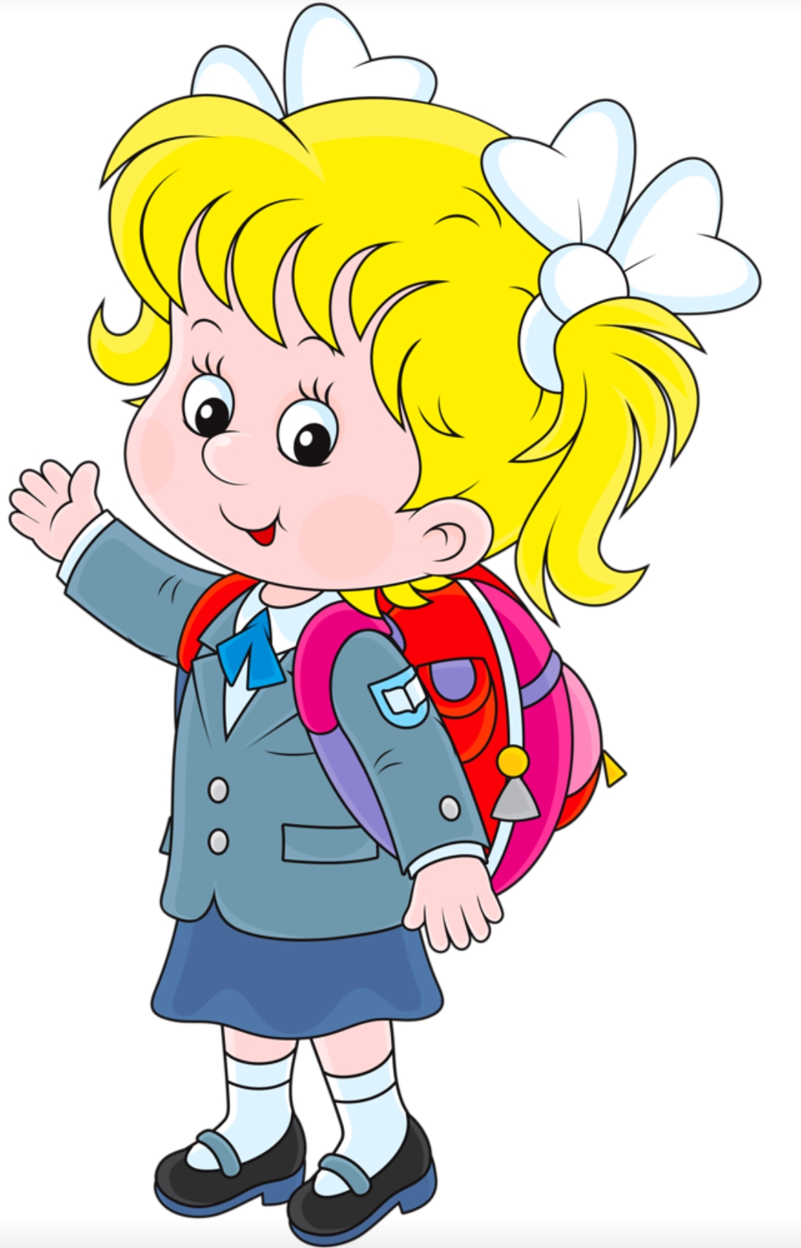
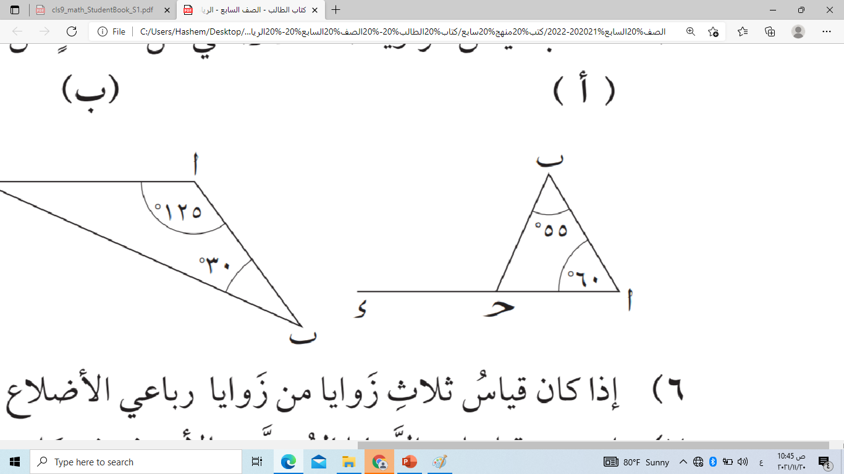
نشاط جماعي(1) : استراتيجية إشارات المرور
8
ما قياس ( ب ج د ) في الشَّكل التَّالي ؟
o
o
o
120
115
65

Slide 9
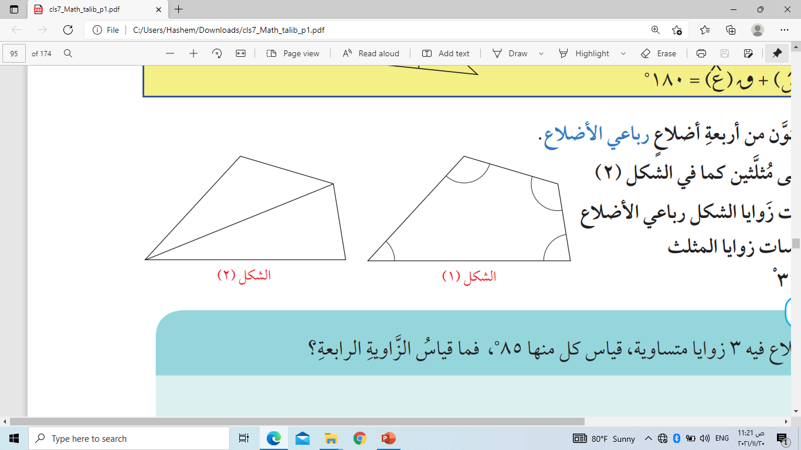
الشَّكل رباعي الأضلاع
يُسمَّى الشكل المُكوَّن من أربعة أضلاع رباعي الأضلاع
لإيجاد مجموع قياسات زوايا الشكل الرباعي يُمكن تقسيمه
إلى مثلثين كما في الشكل (2)
مجموع قياسات زوايا الشكل الرباعي
= 2 × مجموع قياسات زوايا المثلث
= 2 × 180 = 360
o

Slide 10

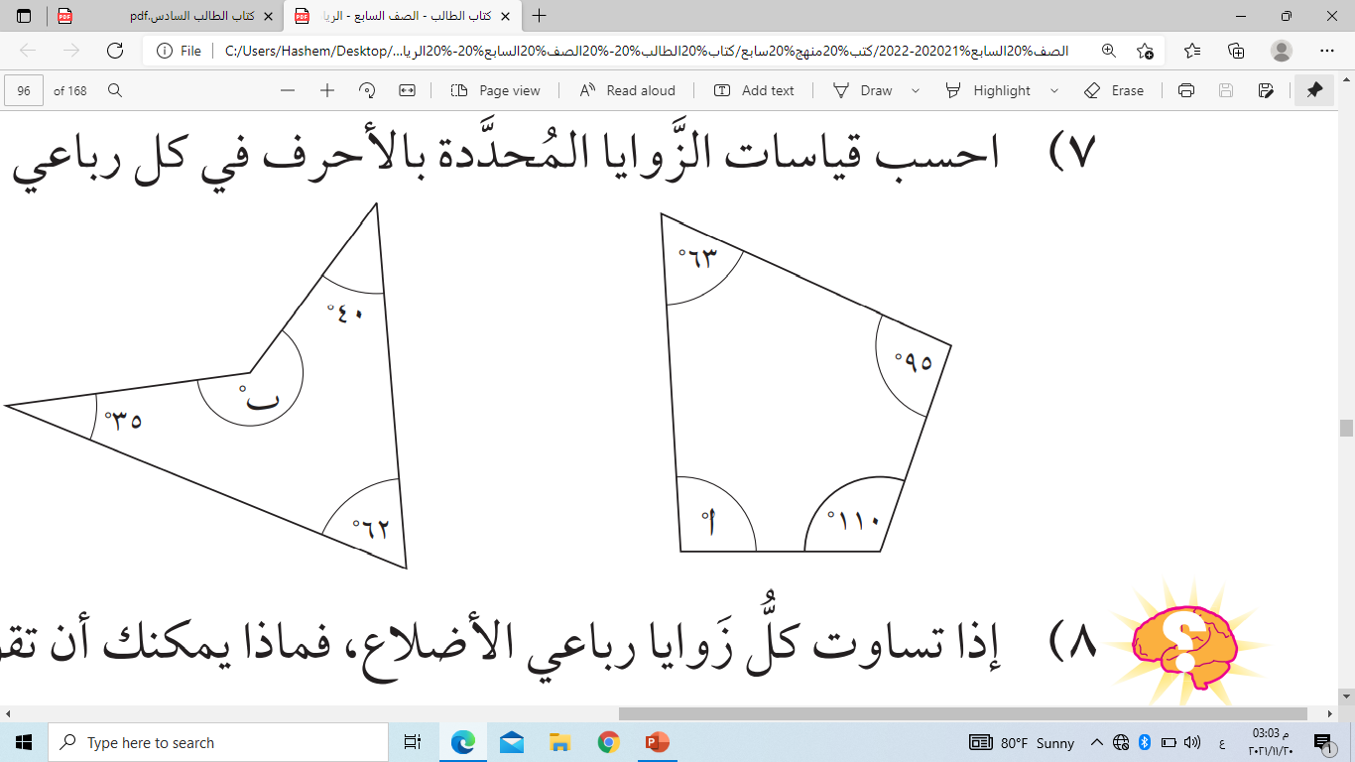
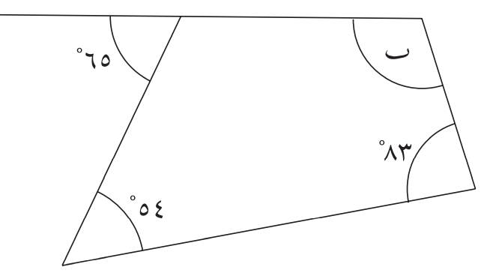
مثال (2)
احسب قياساتِ الزَّوايا المُحدَّدة بالرموز فيما يلي :
ب
أ

Slide 11


نشاط جماعي(2) : فكّر -زاوج –شارك
صل العمود الأول بالحل الصحيح له في العمود الثاني :
شكل رباعي الأضلاع فيه 3 زوايا متساويــــة ، قياس كل منها 85 ، فما قياس الزَّاوية الرابعة ؟
o
70
o
إذا كان قياس 3 زوايا من زوايا الشكل رباعي الأضـــلاع 60 ، 80 ، 110 ، فما قياس الزاوية الرابعة ؟
o
o
o
o
105
إذا كان قياس زاوية واحدة من زوايا شكل ربــــــــــــــــــــــــــــــــــــــاعي الأضلاع 150 ، والزوايا الثلاث الأخرى لها نفــــــــــــــــــــــــــــــــــــــس القياس ، فما قياس كلَّ زاوية منها ؟
o
o
110

Slide 12
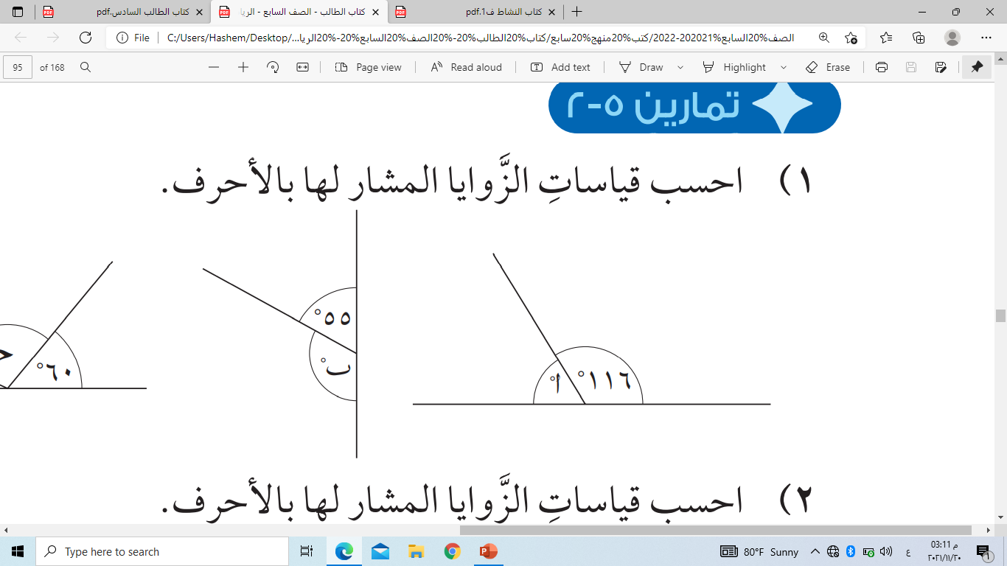
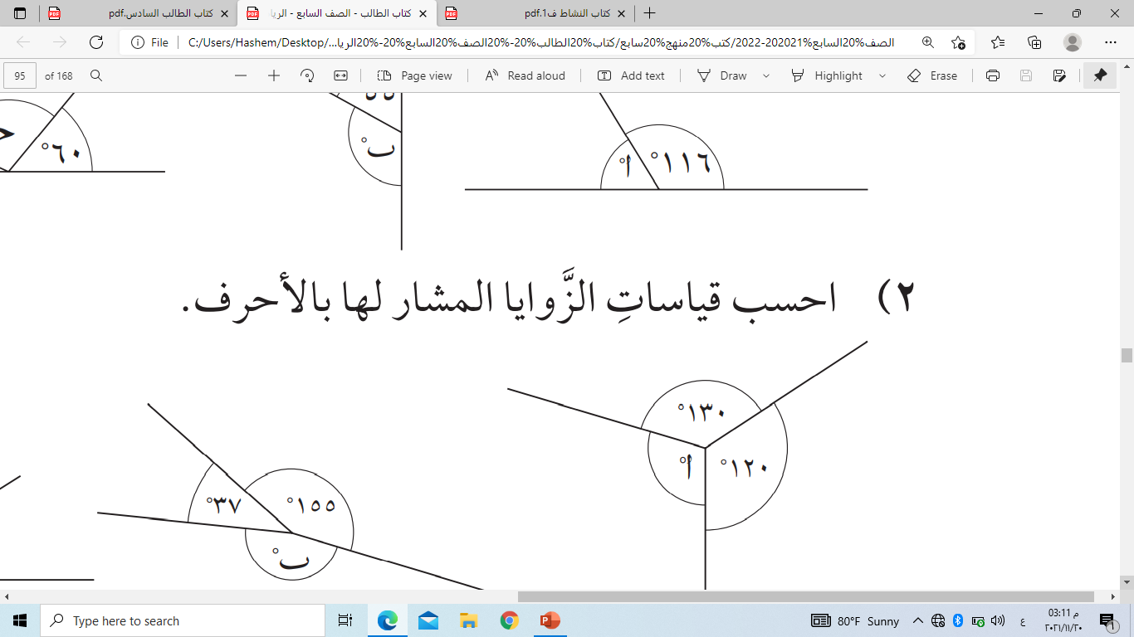
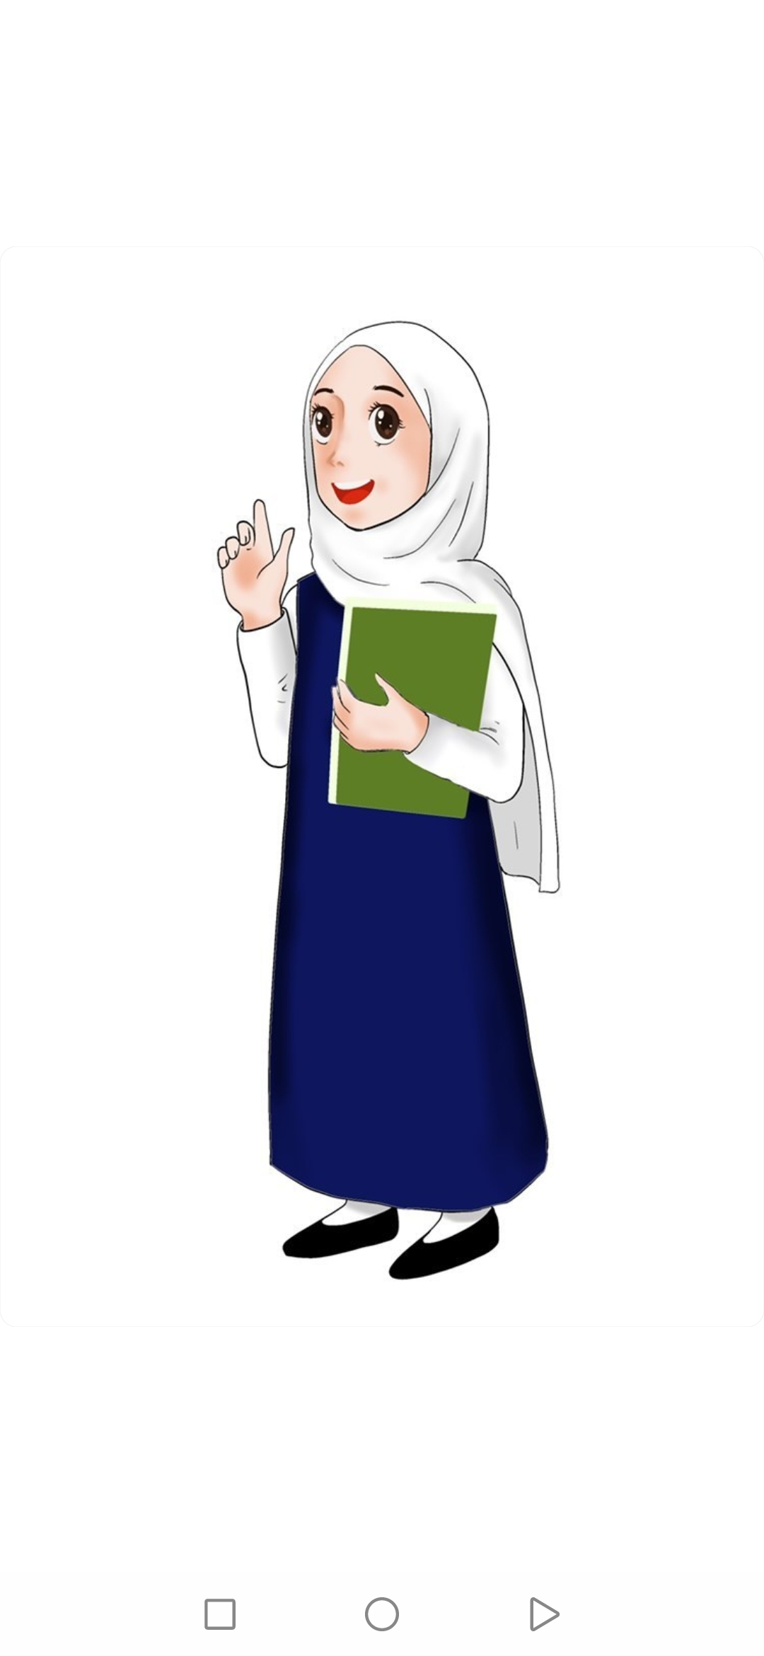
تفريد التَّعلــــــــــــــــــــــــــــــــــــــــــيم
(1) قامت نور بقياس ثلاث زوايا من زوايا شكل رباعي الأضلاع ،هل قياساتها صحيحة ؟ فسِّر ذلك .
(2) قياسات زوايا المثلث جميعها أعدادٌ كاملـــــــــــــــــــــــــــــــــــــــــــةٌ ، وقياساتها مختلفةٌ ،ما أكبر قياس مُحتمل لأكبر زاوية ؟
(1)احسب قياس الزوايا المشار لها بالرموز فيما يلي :
(2) أكمل :
*قياس زاويتيـــــــــــــــــــــــــــــــــــــــــــــــــــــــــــــــــــــــــــــــــــــــــــن في مثلث 42 ⁵، 78 ^{5 ،}
فإن قياس الزاوية الثالثة يساوي ـــــــــــــــــــــــــــــــــــــــــــــــــــــــ
*قياس ثلاث زوايا في شكل رباعي 65 ⁵، 75 ⁵، 85 ^{5 ،}
فإن قياس الزاوية الرابعة يساوي ـــــــــــــــــــــــــــــــــــــــــــــــــــــ
قياسات الزوايا هي :
125 ، 160 ، 90
o
o
o

Slide 13
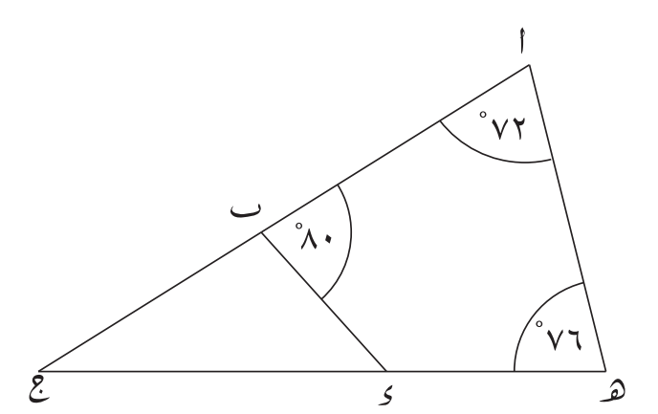
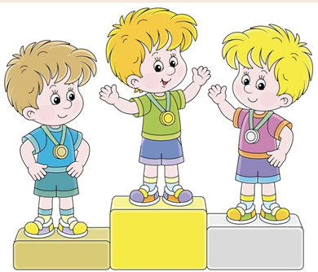
التقويم الختامي
كتاب النشاط صفحة 67 رقم (10)
من الشَّكل المجاور احسب قياس الزَّوايا الآتية :
8
8
8
( أ ج هـــــــ)
( ج ب د)
( ب د هـــــــ)

Slide 14

النشاط البيتي
تمرين (1) رقم (ب)
تمرين (2) رقم (ج)
تمرين (4) رقم (ج)

Slide 15

التعلم الذاتي
https://wordwall.net/play/
1057/029/2077
https://www.liveworksheets
.com/og1695754ie

Slide 16

انتهى الدرس
إلى اللقاء

